Slide 1
基于spring+hibernate下的作业管理系统
Job management system based on spring and hibernate

Slide 2
主要描述
MAIN Description
·本系统是按照软件工程中软件设计的要求，采用自顶向下的结构分析方法统筹分析学生作业管理系统中的业务流程，描述系统开发的过程和关键技术的实现。
主要采用spring开发框架制。使用的技术有mysql数据库、hibernate驱动框架以及tomcat服务端部署，用到的集成开发工具主要是IDEA和jdk11.0。功能较为齐全，极大地提高了作业管理效率。

Slide 3
组员分工安排
作业管理系统组员分工安排
姓名 | 主要负责内容 | 贡献率 | 合计
龙超伟 | 每日工作计划及安排、项目监控 、详细设计等 | 17%
李明辉 | 详细设计、代码实现 | 18%
托朝健 | 详细设计、代码实现 | 18%
宋运冠 | 系统测试 | 17%
叶正阳 | 概要设计、需求分析 | 15%
梁树森 | 概要设计、需求分析 | 15%

Slide 4

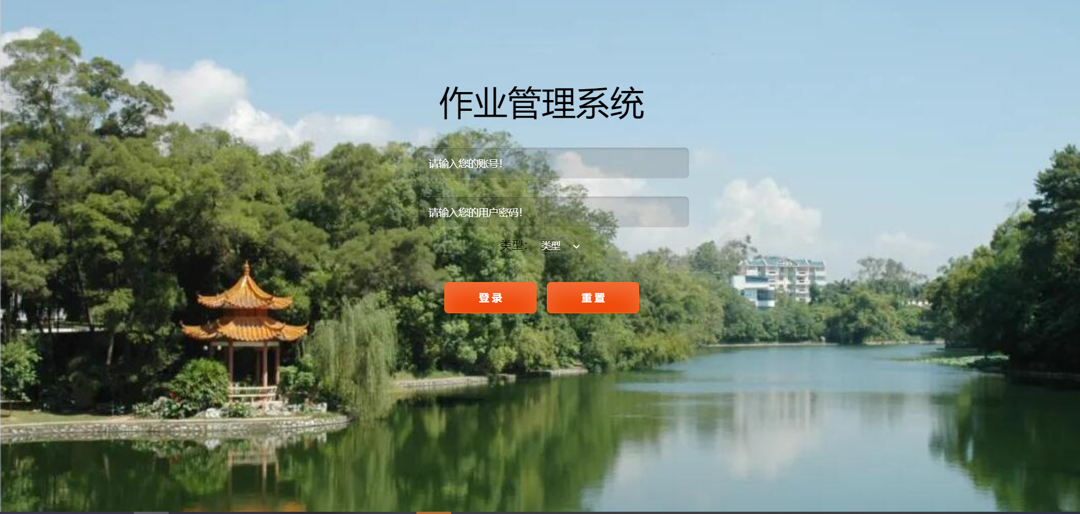
界面设计 DESIGN
登录页界面设计

Slide 5
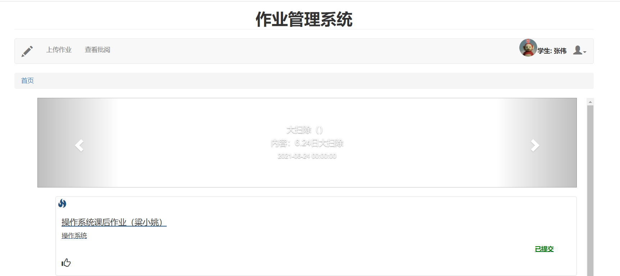
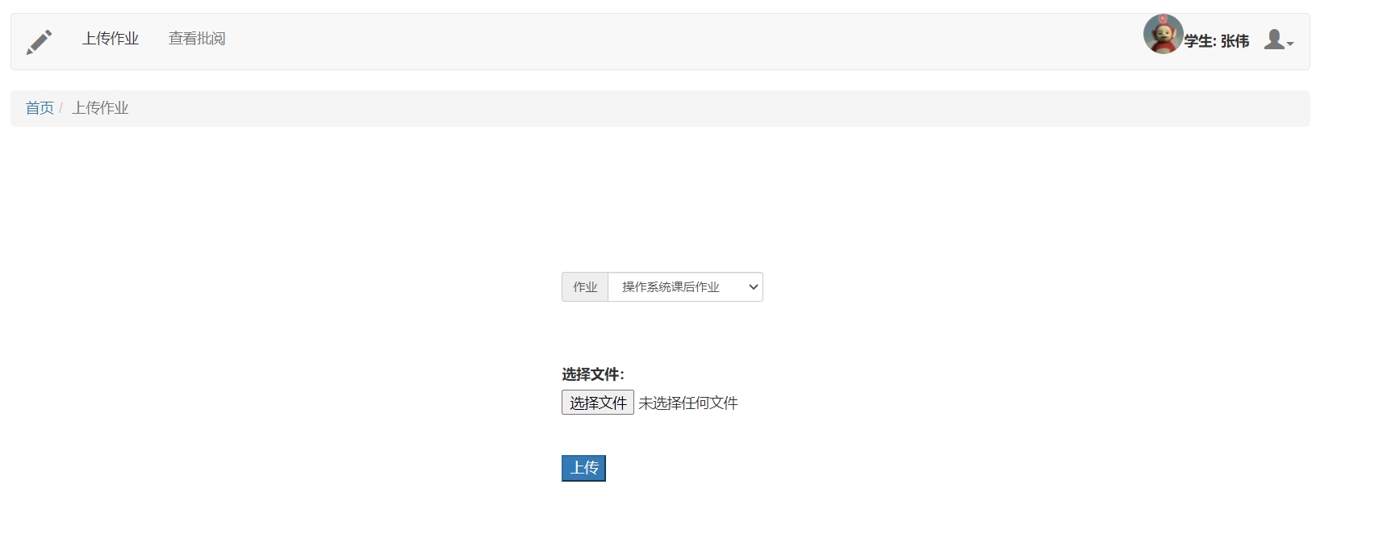
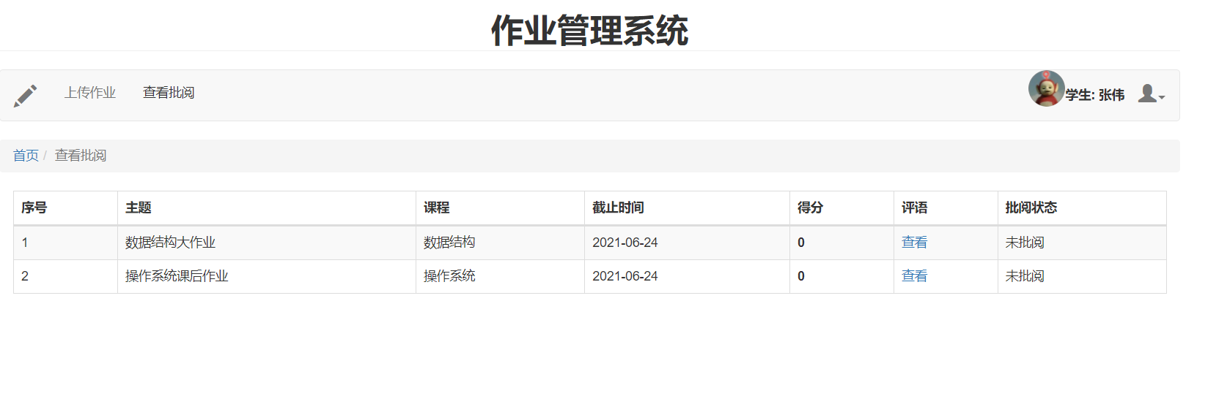
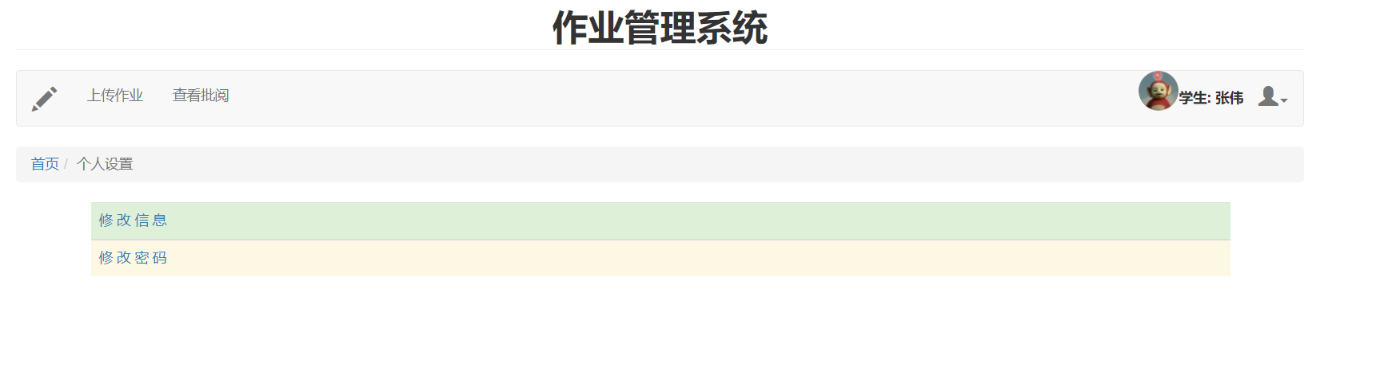
主页内容设计（学生）
查看作业
上传作业
查看批阅
个人信息修改界面
学生端

Slide 6
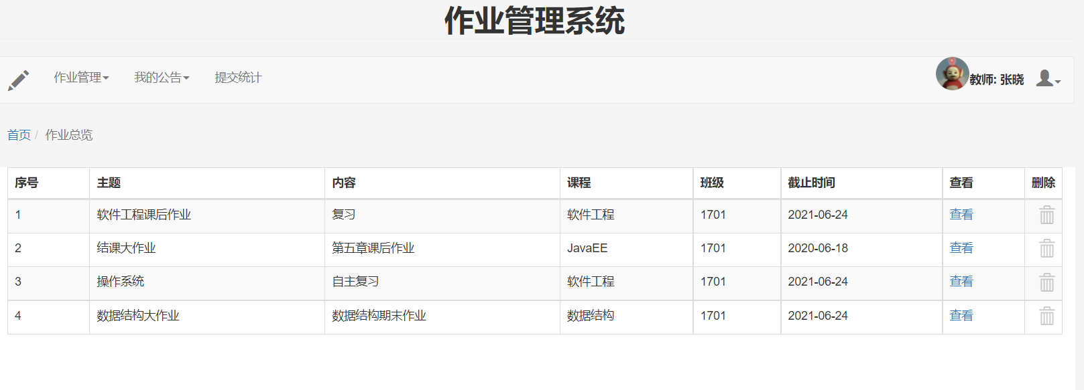
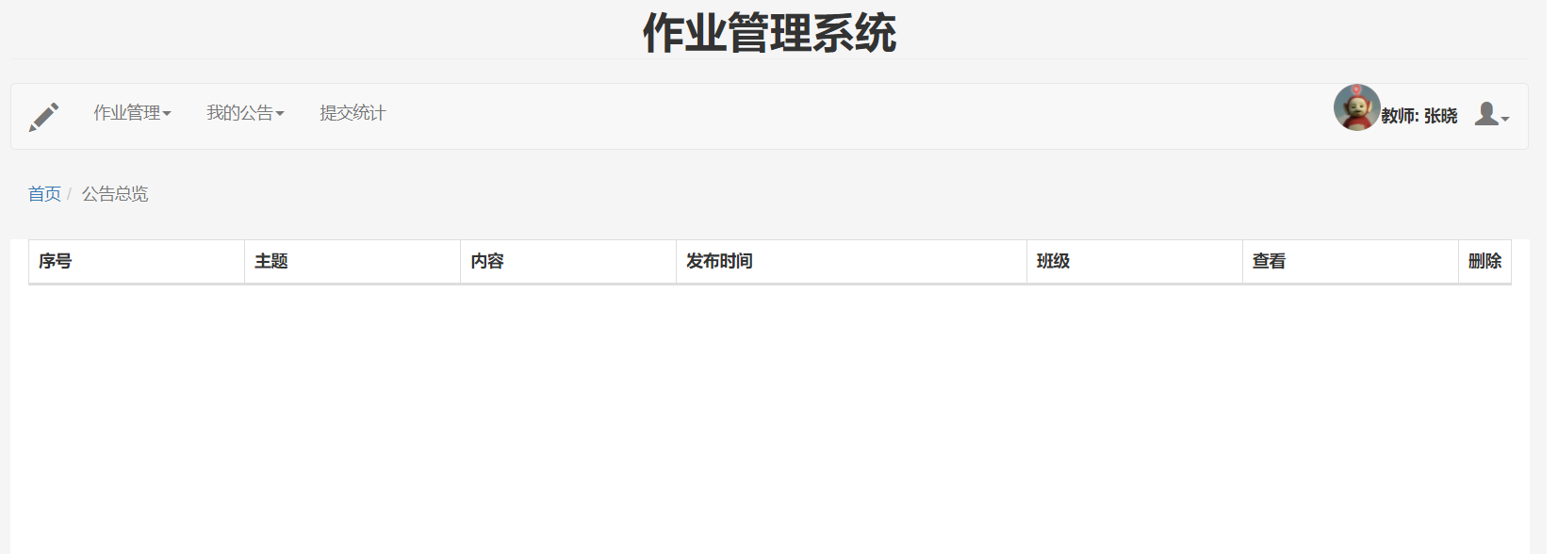
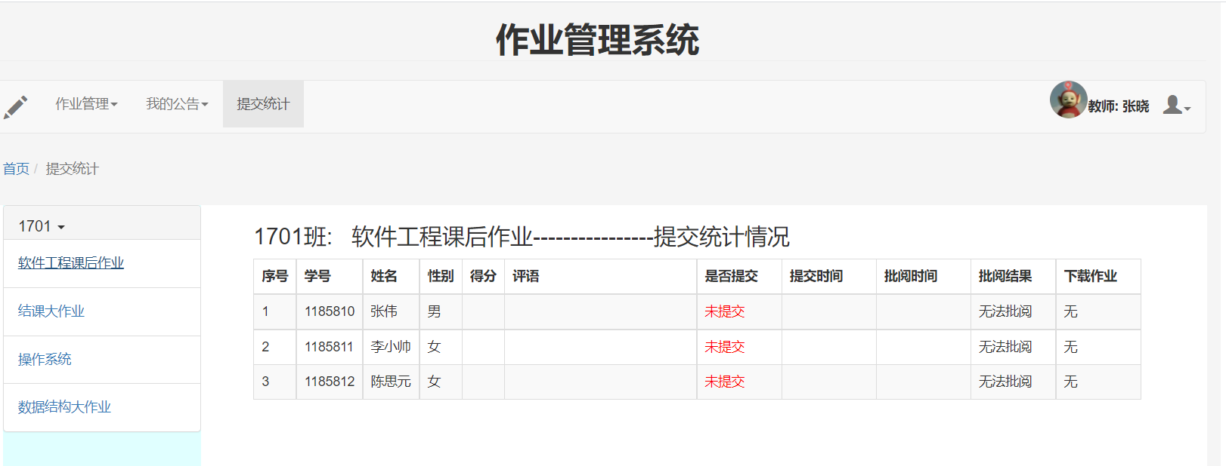
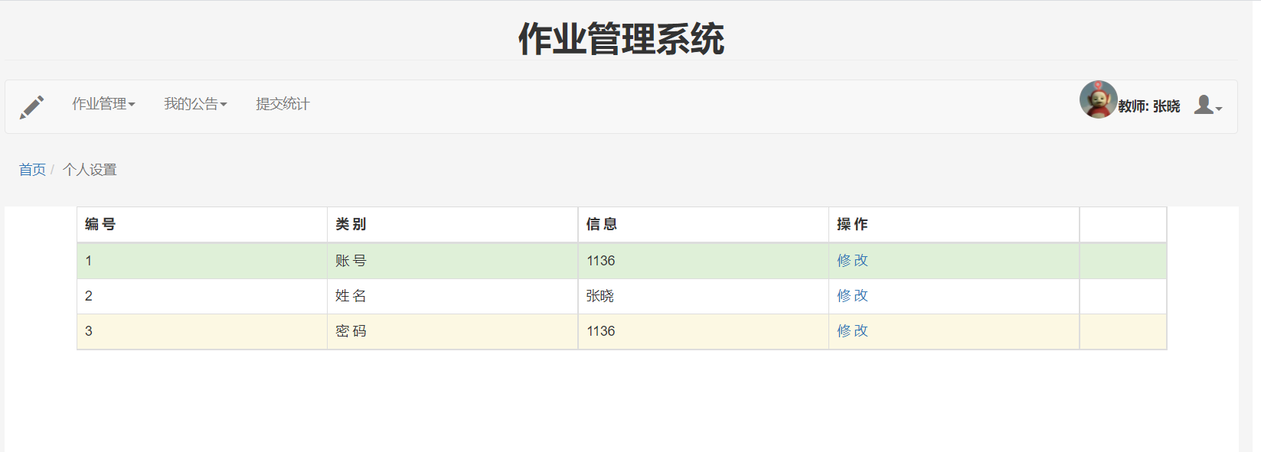
主页内容设计（教师）
作业管理
公告管理
提交统计
个人信息修改界面
老师端

Slide 7
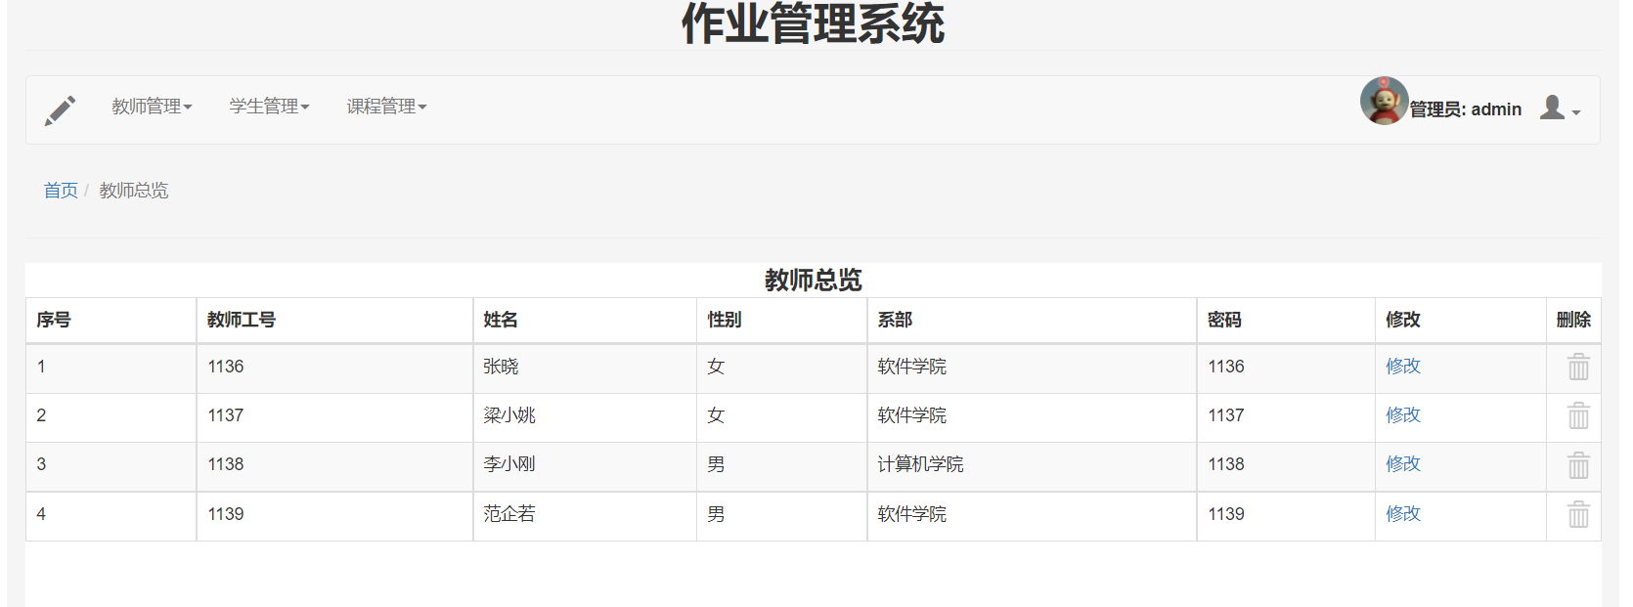
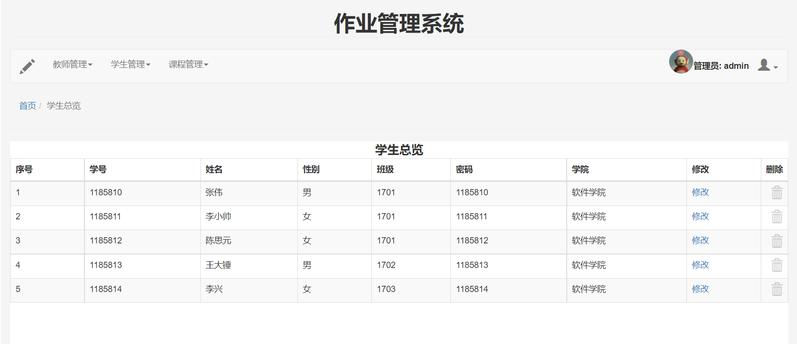
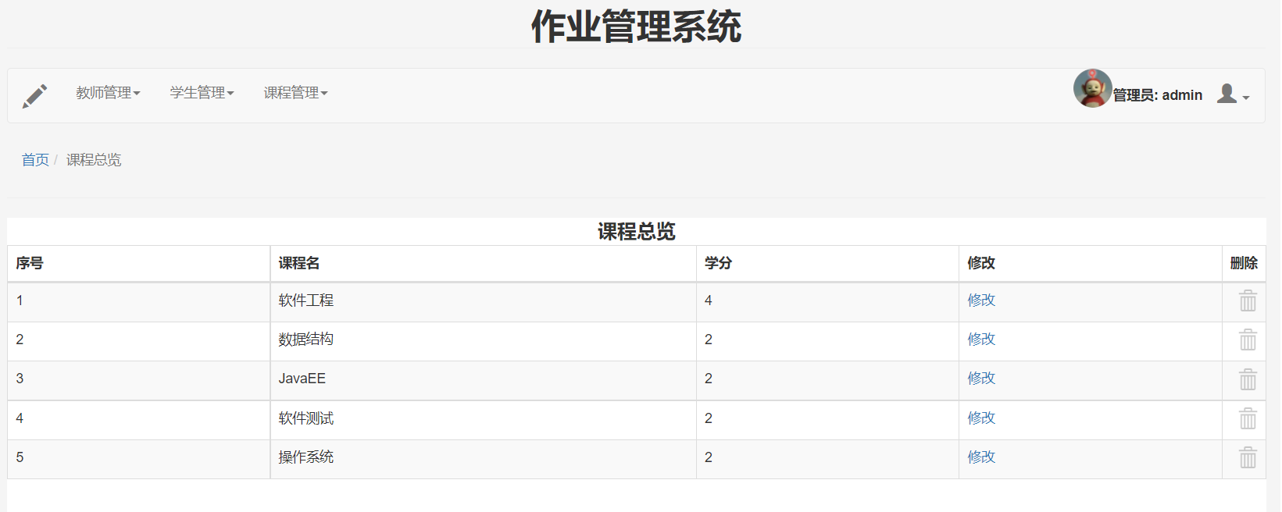
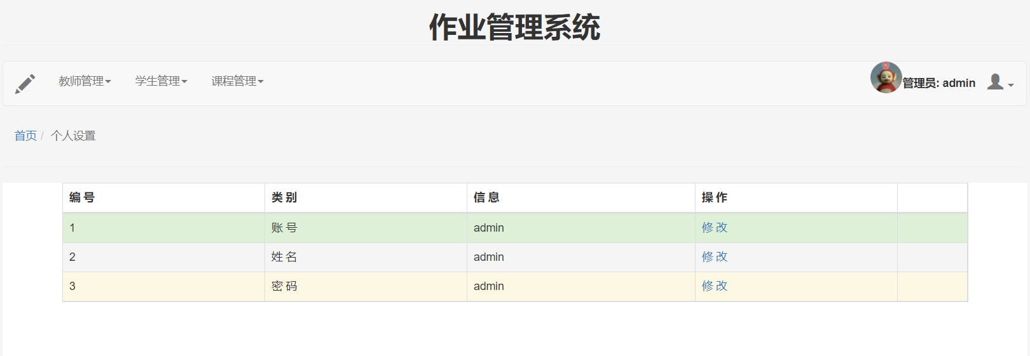
主页内容设计（管理员）
教师管理
学生管理
课程管理
个人信息修改界面
管理员端

Slide 8
主要功能实现思路
此处以学生信息修改功能为例
05
方法执行成功返回修改后员工信息显示于JSP上
04
连接数据库并调用DAO工厂中修改学生信息的方法
01
JSP页面填写修改信息
03
Spring调用DAO中工厂类中响应的方法，传入数据
02
Controller获取JSP页面填入的数据

Slide 9
拥有的功能展示
学生信息管理 01
作业管理 04
对学生信息进行增删查改
可对作业进行发布、查看、删除
作业提交 02
公告管理 05
可选择本地文件进行作业提交
可对公告进行发布、查看、删除
查看批阅 03
提交统计 06
对老师批改的作业进行批阅
可查看课程的提交统计记录
课程管理09
可对课程进行增删改查
修改个人信息 07
教师管理 08
可对个人信息进行修改
对教师信息进行增删查改

Slide 10
难点分布图
数据库设计
界面视图设计
用户与功能的关联
编码过程
各种使用工具过程的疑难杂症

Slide 11
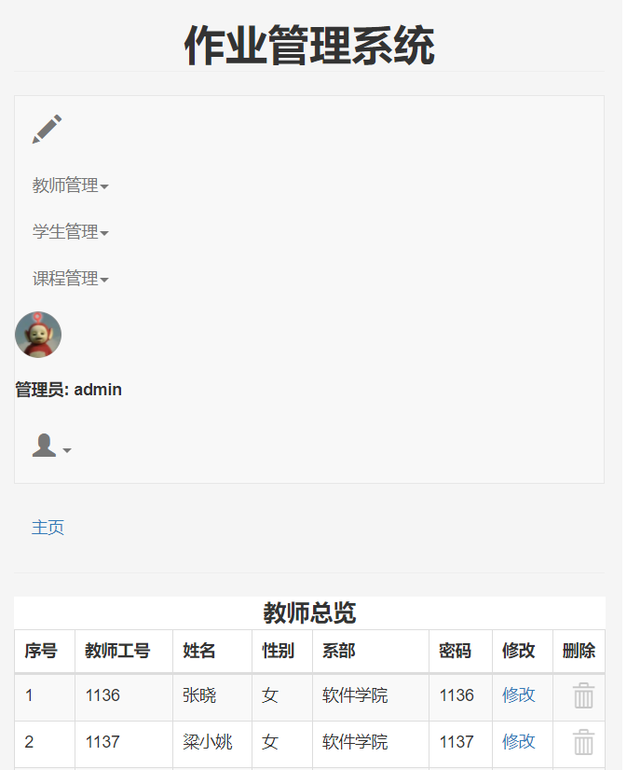
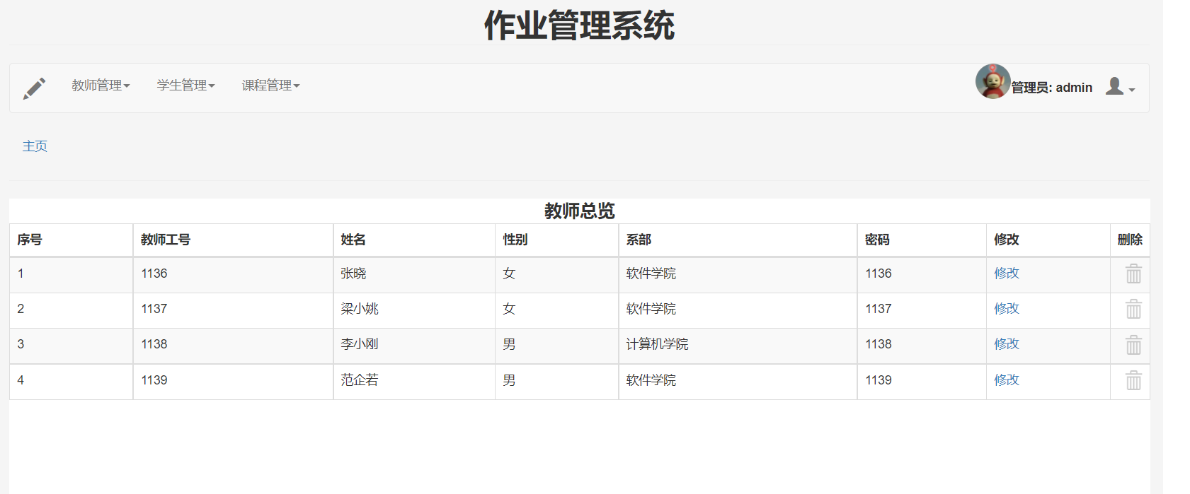
设计亮点
扁平化布局管理，对网页大小做了适配，即使在网页缩放条件下也不会失真
设 计
亮 点

Slide 12
THANK YOU

